Slide 1
Digitips privacy

Slide 2
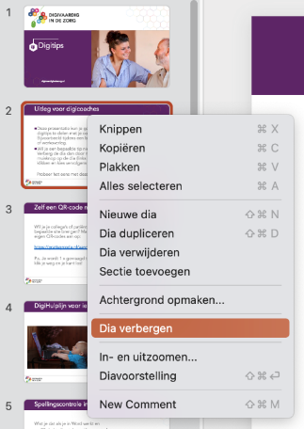
Uitleg voor digicoaches
Deze presentatie kun je gebruiken om digitips te delen met je collega’s. Bijvoorbeeld tijdens een borrel, lunchsessie of werkoverleg.
In de presentatie staan ook linkjes, het is dan ook handig de presentatie aan je collega’s na te sturen.
Wil je een bepaalde tip niet gebruiken? Verberg de dia dan door met je rechter muisknop op de dia (links in de kolom) te klikken en kies vervolgens ‘dia verbergen’.
Probeer het eens met deze dia ☺

Slide 3
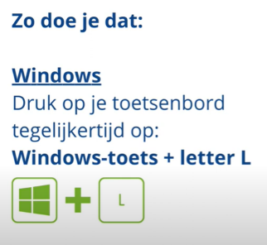
Snel je scherm vergrendelen
Bron: ROER

Slide 4
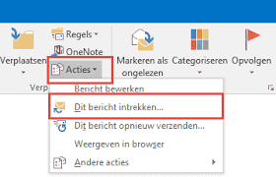
Verzonden email terughalen
Een verzonden mail terughalen in Outlook doe je in slechts 5 kleine stappen:
Ga in Outlook naar je ‘Verzonden items’ en dubbelklik op de verzonden mail die je wilt terughalen.
Klik op ‘Acties’.
Kies ‘Bericht intrekken’.
Vink aan: ‘Ongelezen kopieën van dit bericht verwijderen’
Vink aan: ‘Voor iedere geadresseerde laten weten of intrekken is gelukt of mislukt.’
Bron: seniorweb.nl

Slide 5
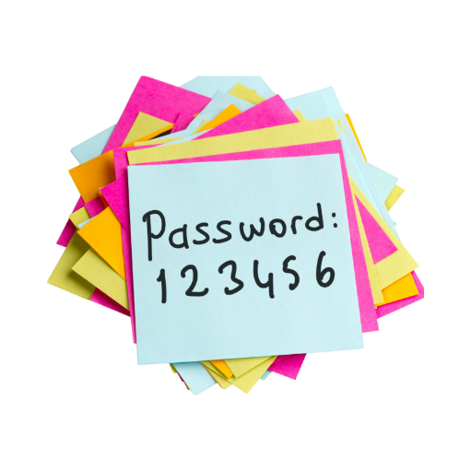
Wachtwoordenmanager
Een wachtwoordmanager is een digitale 'kluis' waarin je al je wachtwoorden en gebruikersnamen kunt opslaan en de veiligste manier voor gebruik van wachtwoorden. Een wachtwoordmanager genereert ook automatisch een sterk wachtwoord voor je.
KeePass
LastPass
ID Control Password Management
Bron: veiliginternetten.nl

Slide 6
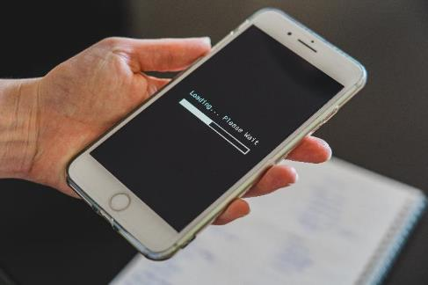
Updates
Updates zijn essentieel om de beveiliging van je apparaten op orde te houden.
Werkwijze:
Open de app van je slimme apparaat.
Kijk bij ‘Instellingen’.
Klik daar op ‘Updaten’.
Stel ‘Automatisch updaten’ in.
Bron: veiliginternetten.nl

Slide 7
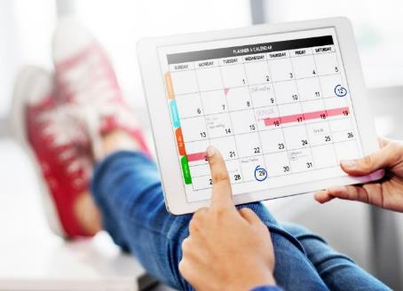
Updates
Soms is automatisch updaten niet mogelijk. Zet dan een herinnering in je agenda om elke 1e dag van het nieuwe kwartaal je updates te checken.
Bron: veiliginternetten.nl

Slide 8
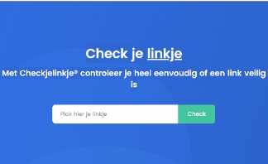
Check je linkje
Wil je zeker weten of een link veilig is?
Controleer het op:
checkjelinkje.nl
Bron: checkjelinkje.nl

Slide 9
Virusscanner
Windows 10 en 11 hebben een ingebouwde scanner, Microsoft Defender. Deze is in de afgelopen jaren verbeterd, maar blijft op sommige punten nog steeds achter bij andere gratis (en betaalde) scanners. Dat blijkt uit onze testresultaten. Het grootste nadeel: Windows Defender houdt zelfs helemaal geen malafide phishingwebsites tegen.
Wil je betere bescherming dan kun je kiezen tussen de betaalde Beste uit de Test antivirus of als je je niet stoort aan de beperkte nadelen - zoals reclamevensters - de gratis Beste Koop virusscanner.
Bron: consumentenbond.nl

Slide 10
Back-up maken
Als je gehackt wordt, kan je alles kwijt zijn. Maak daarom een kopie van je bestanden, voor de zekerheid. Een back-up maken werkt verschillend voor verschillende apparaten.
Zorg ervoor dat de back-up losgekoppeld is van je apparaat.
Gebruik bijvoorbeeld een externe harde schijf, en koppel deze los na het maken van je back-up.
Bron: veiliginternetten.nl

Slide 11
Check je linkje
Wil je zeker weten of een betaalverzoek veilig is?
Controleer het op:
checkjelinkje.nl
Bron: checkjelinkje.nl

Slide 12
Encryptie website
Je herkent een veilige site aan:
slotje
Encryptie is het op slot zetten van digitale gegevens zodat ze alleen voor jou en degene aan wie jij ze stuurt leesbaar zijn. Door deze versleuteling wordt jouw communicatie, zoals bijvoorbeeld e-mails, beschermd. Het komt hierdoor minder snel bij verkeerde personen terecht. Sommige websites worden ook met encryptie beveiligd. Denk bijvoorbeeld aan internetbankieren. De website die je gebruikt om online te betalen moet natuurlijk goed beveiligd zijn.
https://
Bron: veiliginternetten.nl

Slide 13
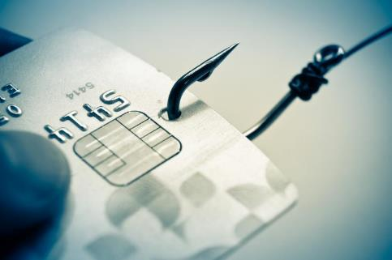
Lees gerust, maar klik niet
Vind jij het soms eng om je mail te openen? Ben je bang voor spam of phishing? Een onbetrouwbare mail is niet gevaarlijk bij het openen van de mail.
Klik echter NIET op links in de mail en open de bijlages NIET! Een verkeerde bijlage kan een virus bevatten en achter een link kan een phishingpagina schuilgaan. Daar zit het gevaar.
Bron: mijnpositievegezondheid.nl

Slide 14
Find my phone
Stel toegang op afstand in voor je Android- en iOS-apparaten, zodat je op afstand je gegevens kunt wissen. Bijvoorbeeld als je telefoon is gestolen.
Zie hier de mogelijkheden voor Samsung en Iphone: Samsung Findmymobile of find my iPhone
Bron: vpn.nl

Slide 15
Veilige apps
Download géén apps buiten de Google Play Store of Apple App Store
Controleer bij apps die je wil downloaden eerst hoe vaak deze is gedownload en wat de beoordelingen zijn.
Daaruit kun je vaak al opmaken wat de kwaliteit is van de app.
Bron: vpn.nl

Slide 16
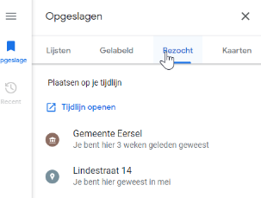
Locatie uitschakelen
Schakel locatie services uit als je niet wilt dat een bepaalde applicatie kan volgen waar jij bent.
Wist je dat: je in je Google account kunt terugzien waar je allemaal geweest bent?
Klik hiervoor in Google Maps op ‘opgeslagen’
Bron: vpn.nl

Slide 17
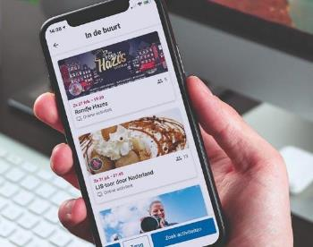
Advertenties
Schakel gepersonaliseerde advertenties uit. Dit voorkomt dat bedrijven je gegevens gebruiken om gericht te adverteren.
Bijvoorbeeld op Google:
Tik op Instellingen.
Scrol naar beneden en tik op Google.
Tik op Advertenties.
Tik op Advertentie-ID resetten > OK.
Schuif het balkje achter 'Afmelden voor personalisatie van advertenties' naar rechts. Bij Android 11 of hoger staat hier 'Personalisatie van advertenties niet toestaan'. Tik zo nodig op OK.
Tik bovenaan (een aantal keer) op het pijltje naar links om terug te keren.
Bron: vpn.nl

Slide 18
Cookies
Wis je cookies regelmatig Cookies verwijderen in Google Chrome:
Klik helemaal rechtsboven op de drie puntjes
Klik op ‘Instellingen’
Klik in het menu op ‘Privacy en beveiliging’
Klik op browsergegevens wissen
Vink cookies en andere site gegevens aan
Klik op gegevens wissen Voor andere browsers, klik op deze link
Bron: vpn.nl

Slide 19
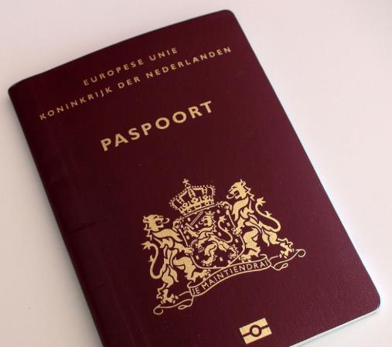
Veilige kopie ID
Maak veilige (online) kopieën van je identiteitsbewijs
Maak op de kopie je burgerservicenummer onleesbaar, ook in de cijferreeks onderaan.
Schrijf op de kopie dat het een kopie is.
Schrijf op de kopie voor welke instantie of welk product de kopie is bedoeld.
Schrijf op de kopie de datum waarop je de kopie afgeeft.
Je kan ook de kopie-ID app gebruiken
Bron: vpn.nl

Slide 20
Op zoek naar meer digitips?
Kijk eens op:

